Slide 1
과제05 – Lane line detection 실습 14주차 게시판에 업로드한 실습용 영상 3 개에 대해 lane line detection 실습을 진행할 것. ppt 에는 코드 분석, 실습 영상 3 개, 실습 영상 분석을 포함할 것. (실습 영상은 mp4 포맷으로 첨부할 것) matlab 실습 코드와 ppt 를 하나의 zip 파일로 묶어 제출 할 것.
과제05_이형섭_201901766

Slide 2
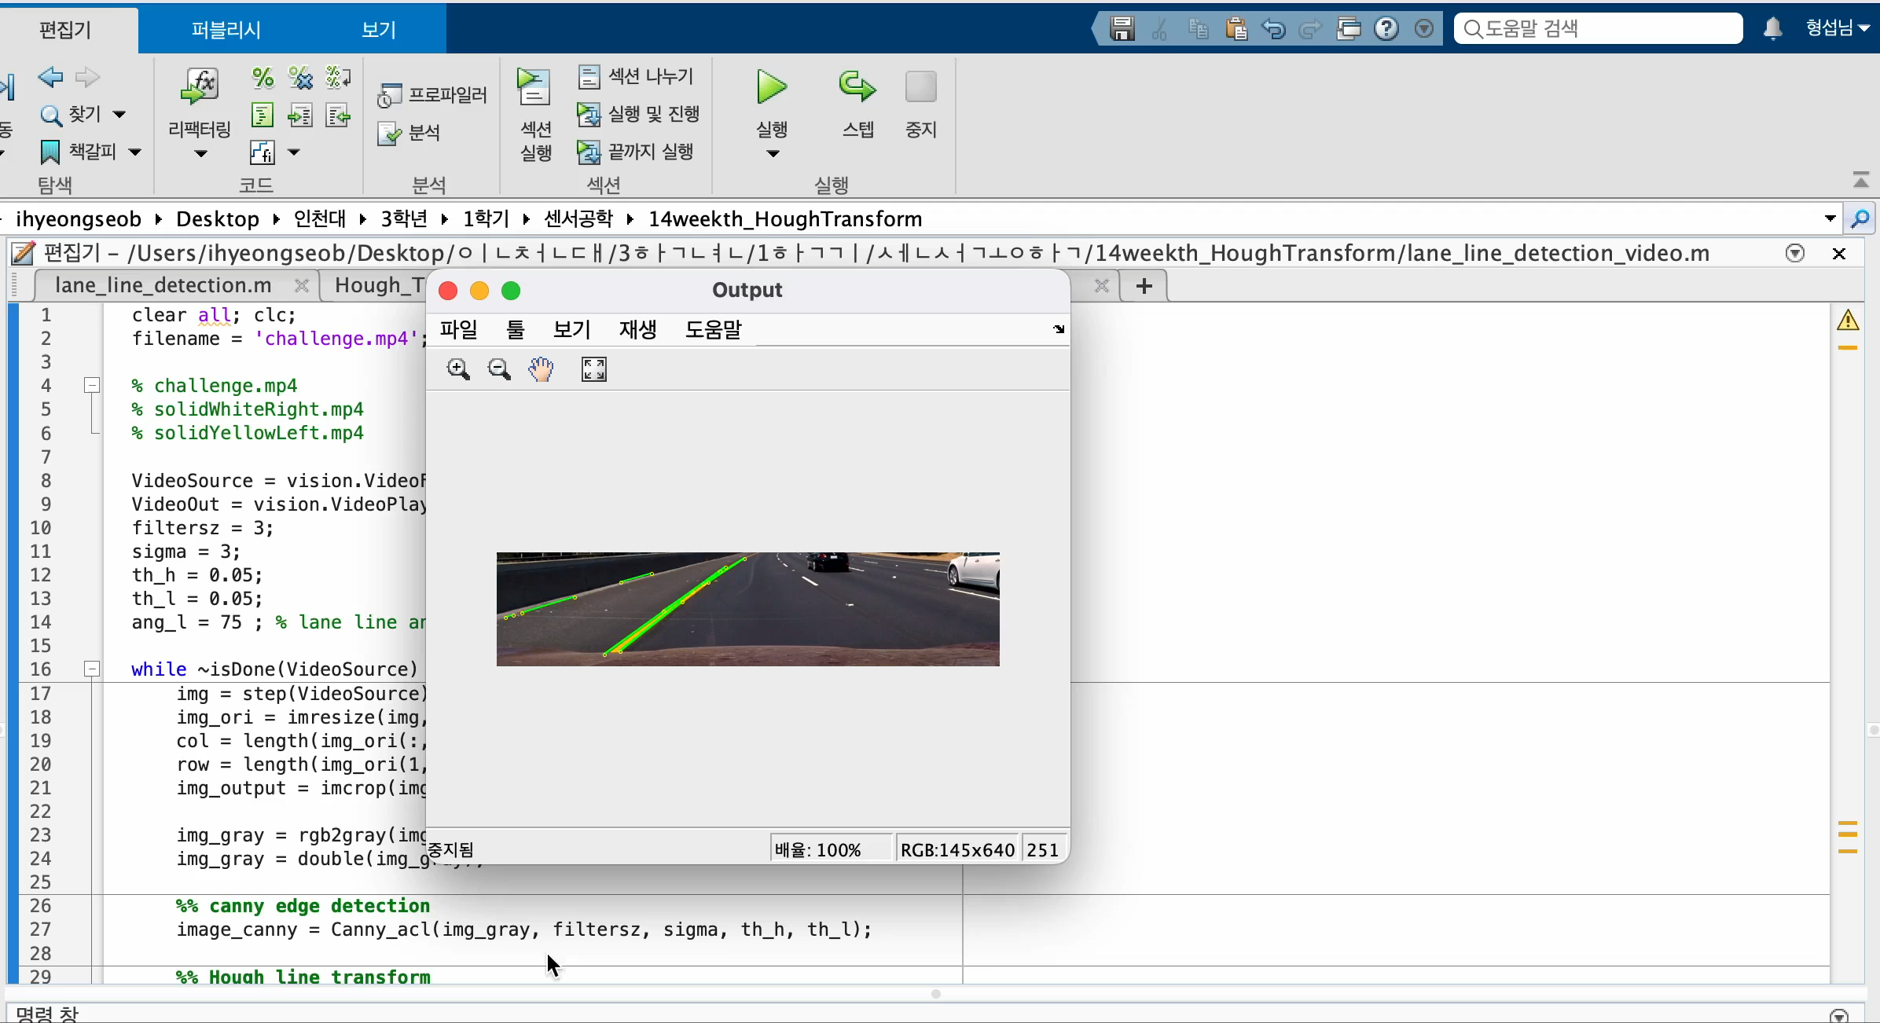
:: 실습 영상 1 (challenge.mp4) ::

Slide 3
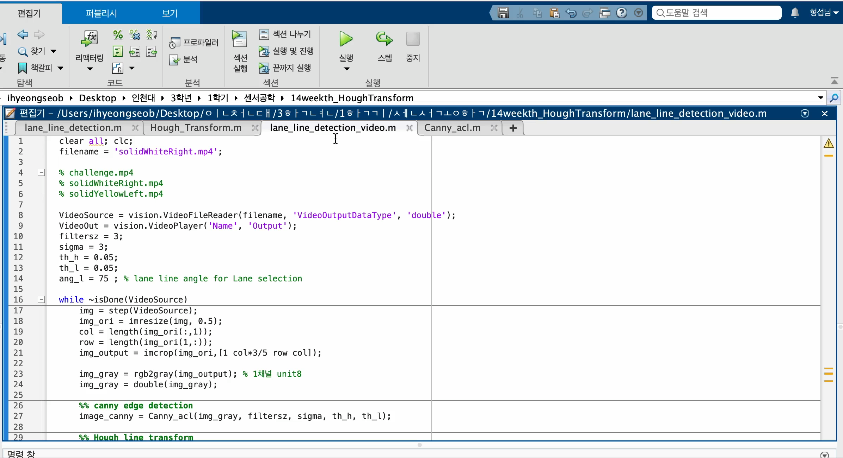
:: 실습 영상 2 (solidWhiteRight.mp4) ::

Slide 4

:: 실습 영상 3 (solidYellowLeft.mp4) ::

Slide 5
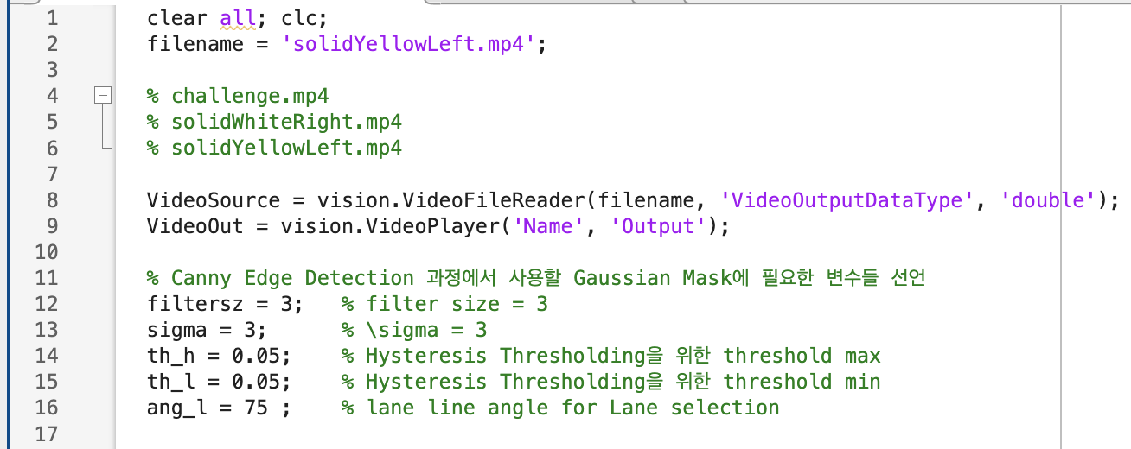
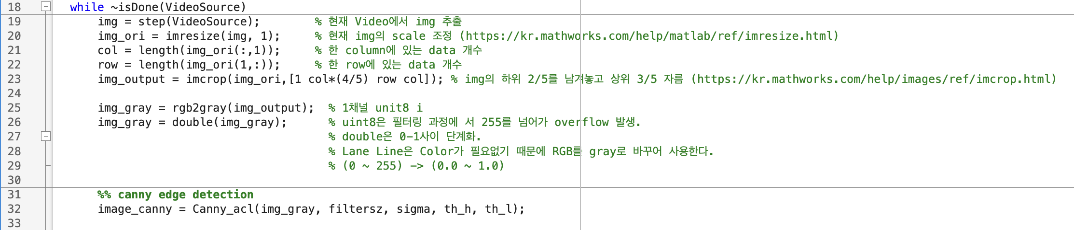
:: 코드 분석 (main code) ::
Slide 6 ~ 9 : Canny_acl Function 코드 분석

Slide 6
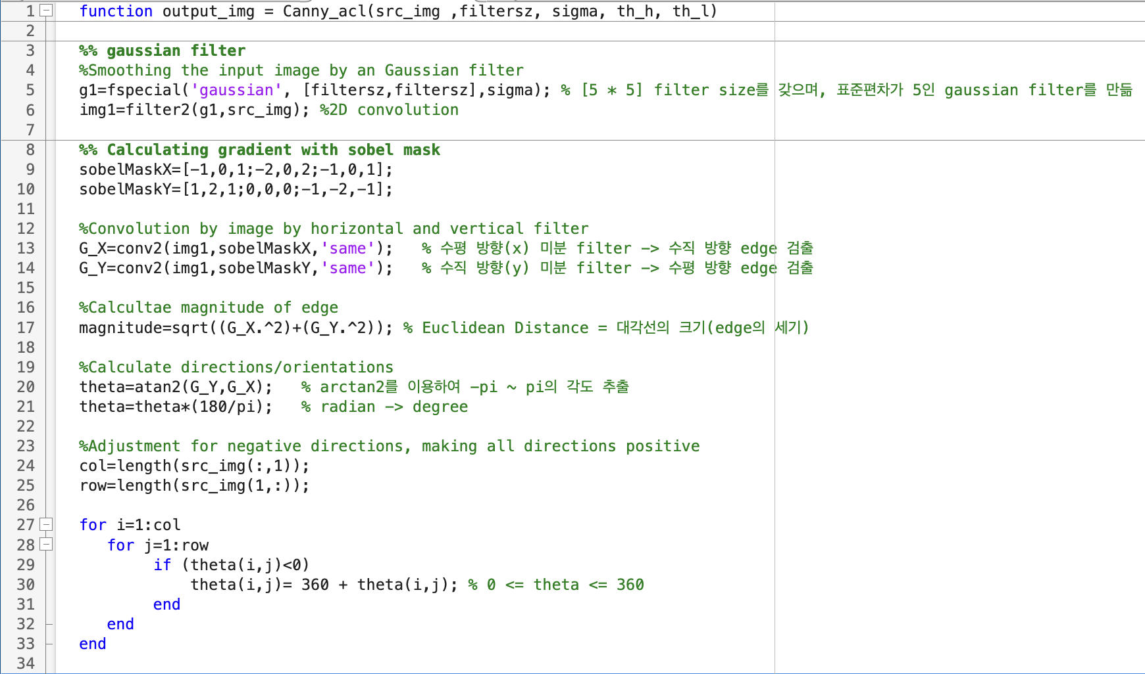
:: 코드 분석 (Canny_acl Function) ::

Slide 7
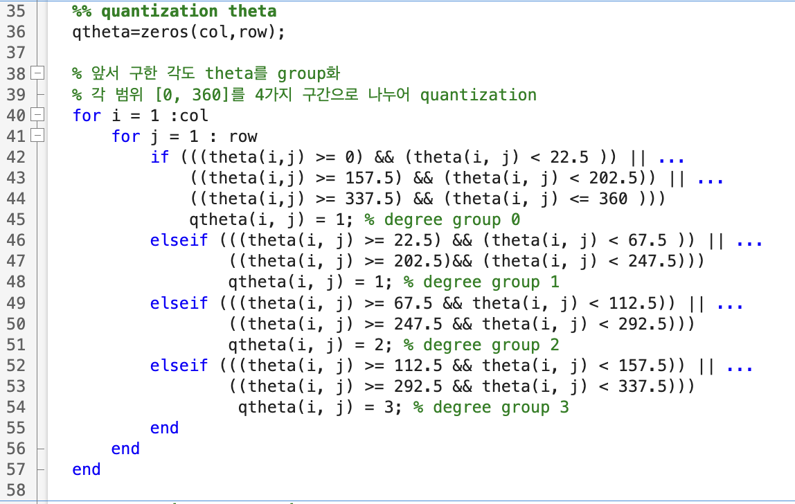
:: 코드 분석 (Canny_acl Function) ::

Slide 8
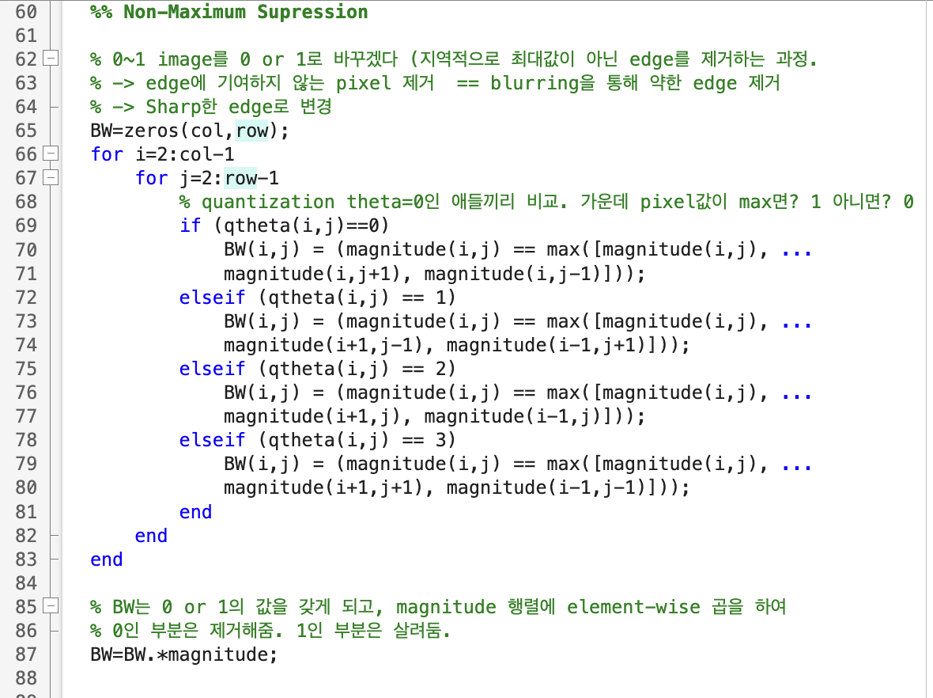
:: 코드 분석 (Canny_acl Function) ::

Slide 9
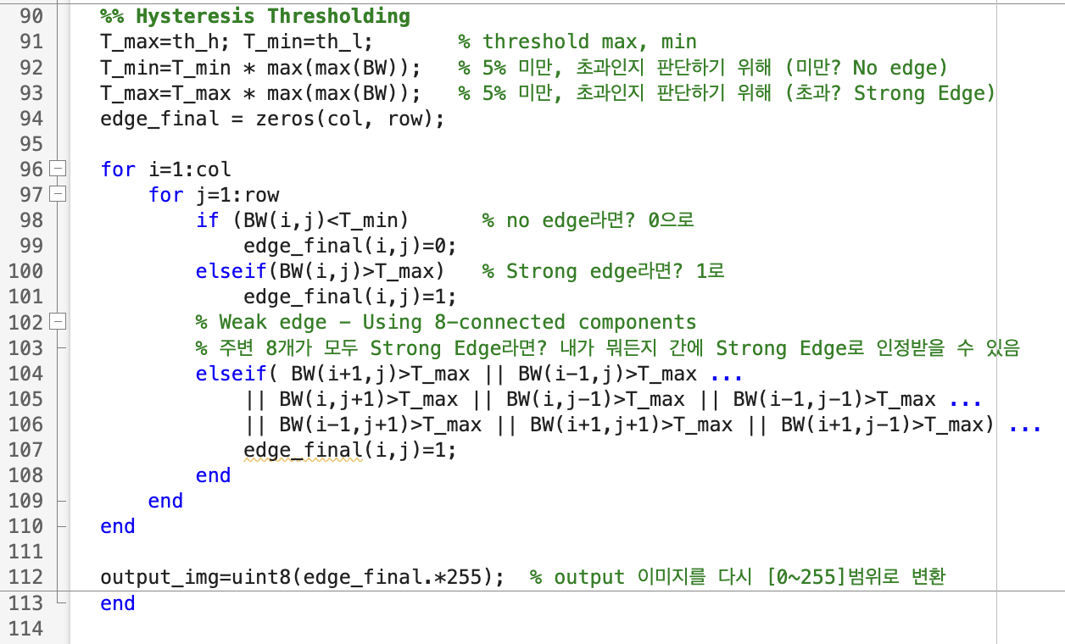
:: 코드 분석 (Canny_acl Function) ::

Slide 10
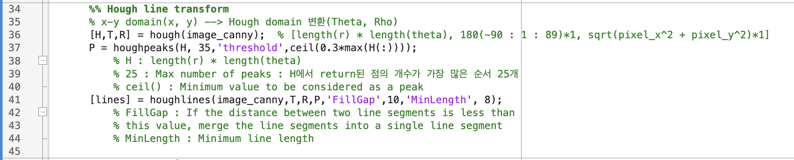
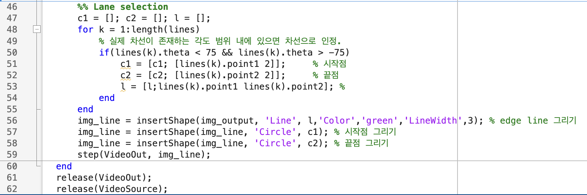
:: 코드 분석 (main code) ::

Slide 11
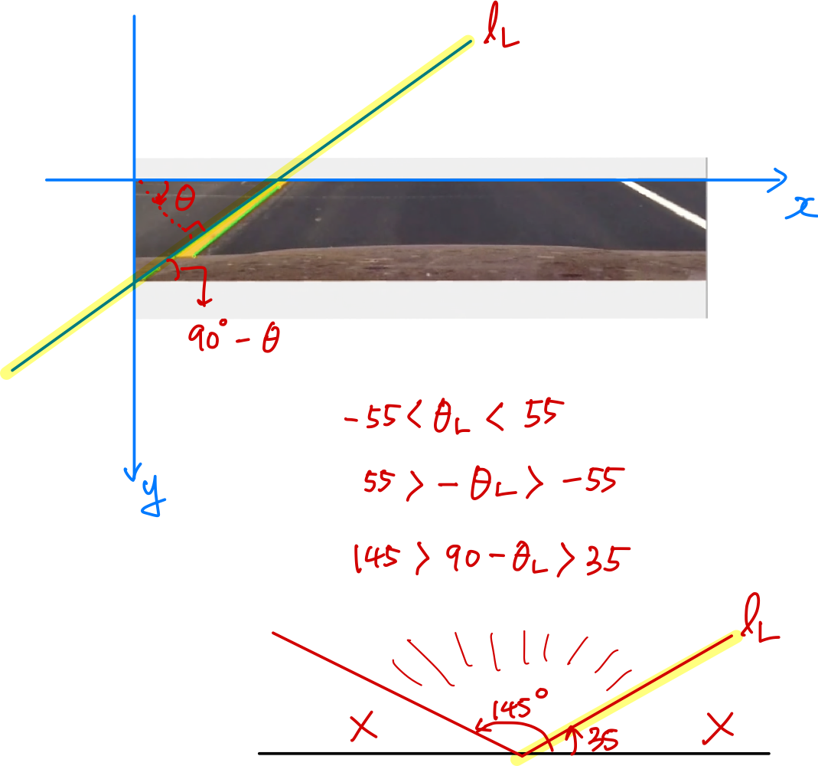
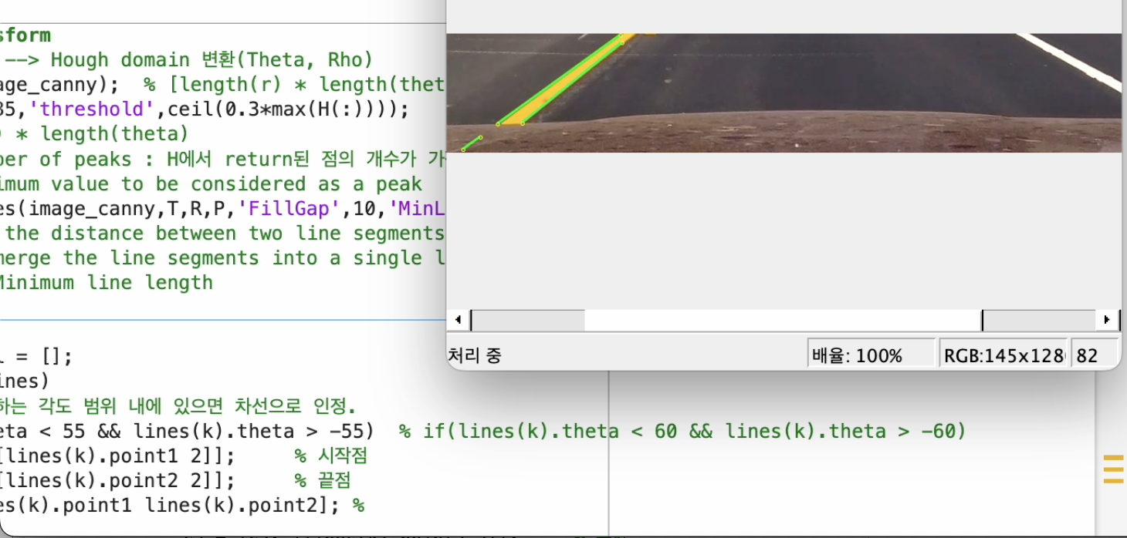
:: 영상 분석 (challenge.mp4) ::
Lane selection 범위가
-55 < theta < 55 인 경우
왼쪽 Lane Line만 Detection 되는 것을 확인.
Theta를 이용하여 video의 한 순간의 image(frame)를
x-y domain이라고 생각했을 때,
직선 l_L은 55(degree)가 된 순간부터 detection되었기 때문에
왼쪽 Lane Line은 image 상에서
CCW 방향으로 약 55 degree의 각도로 기울어져있다는 것을 확인 할 수 있다.

Slide 12
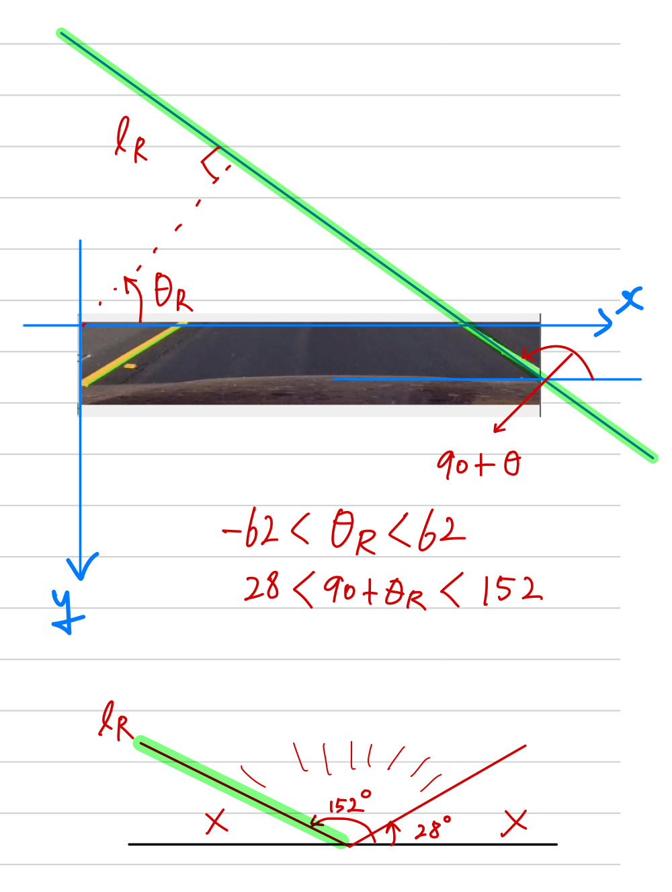
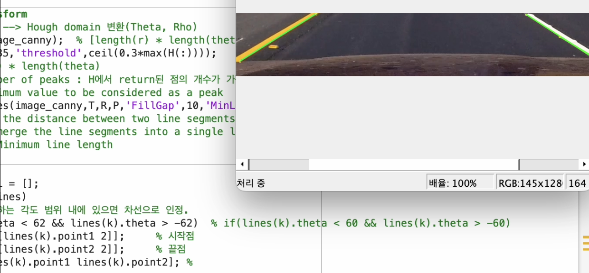
:: 영상 분석 (challenge.mp4) ::
Lane selection 범위가
-62 < theta < 62 인 경우
오른쪽 Lane Line도 Detection 되는 것을 확인.
Theta를 이용하여 video의 한 순간의 image(frame)를
x-y domain이라고 생각했을 때,
직선 l_R은 62(degree)가 된 순간부터 detection되었기 때문에
오른쪽 Lane Line은 image 상에서
CCW 방향으로 약 152 degree의 각도로 기울어져있다는 것을 확인 할 수 있다.

Slide 13
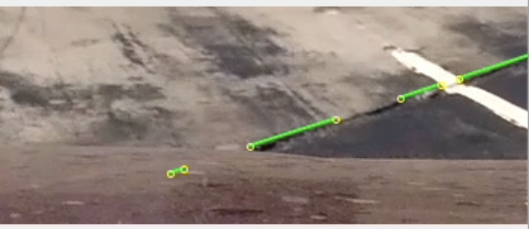
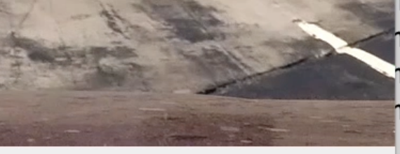
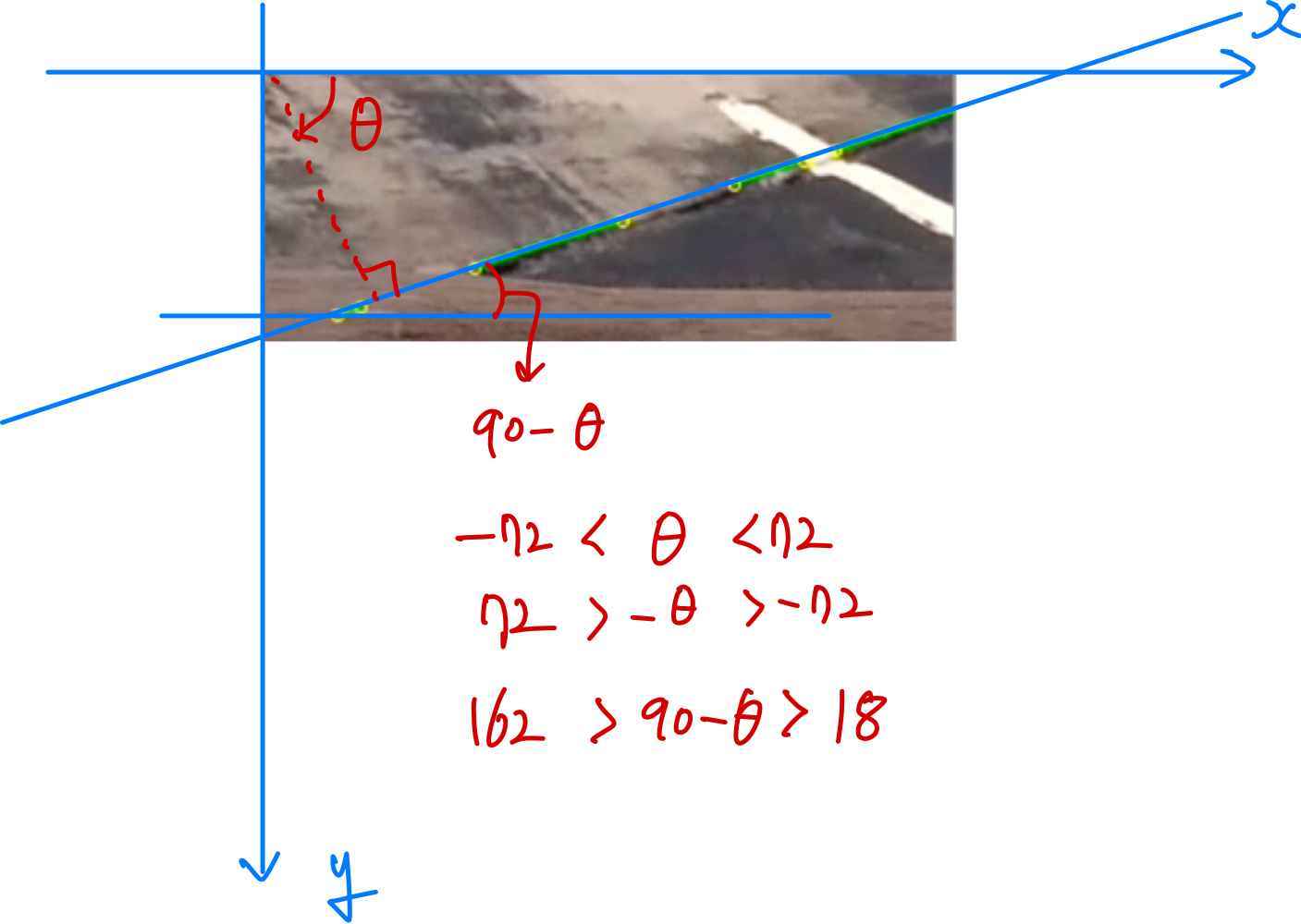
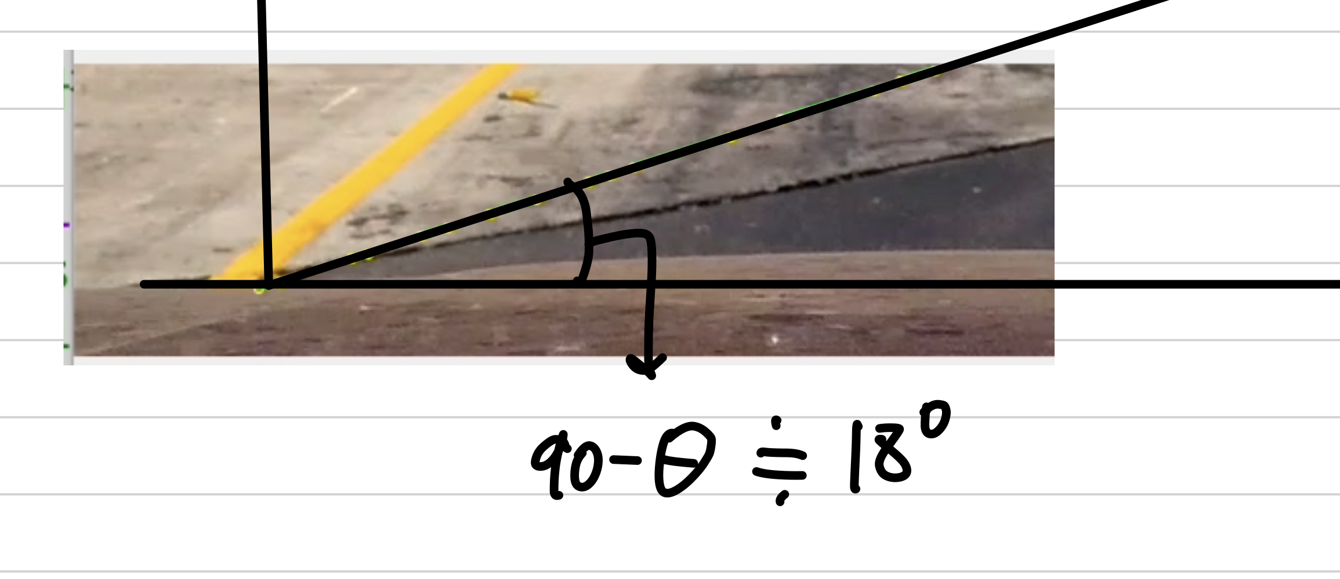
:: 영상 분석 (challenge.mp4) ::
Lane selection 범위가
-73 < theta < 73 인 경우
잘못 Selection되는 Line이 존재
Lane selection 범위를
-72 < theta < 72로 수정한 경우
잘못 Selection되는 Line이 없어짐
= 10
이러한 방식으로 theta값을 적절히 조절하여
Lane line이 아닌데도 selection되는 Line들이 Selection되지 않도록 할 수 있다.

